Slide 1

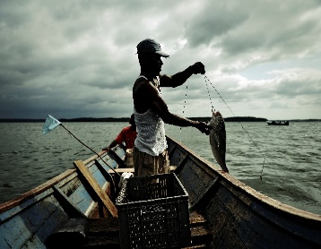
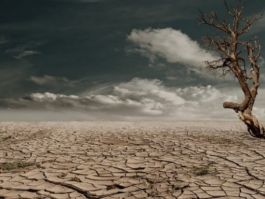
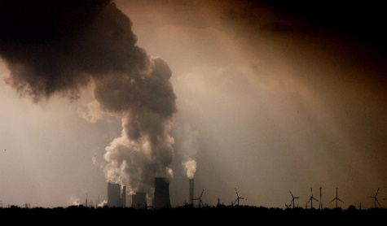
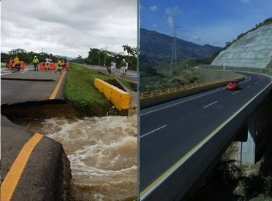
Avances en Materia de Cambio Climático
Desarrollo Bajo en Carbono y Resiliente al Clima

Slide 2

Contenidos
Compromisos Internacionales
Metas Nacionales
Metas PND (SINERGIA)
Plan de acción 2016: Logros y avances

Slide 3
1. COMPROMISOS INTERNACIONALES

Slide 4
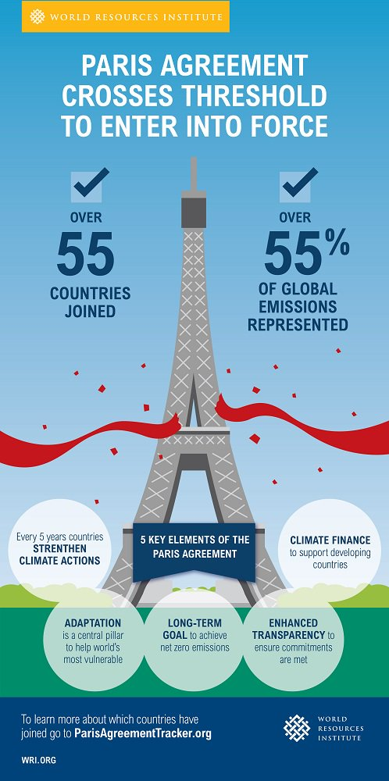
RESULTADOS DE LA COP21: UN ACUERDO NOVEDOSO
Ambición
Adaptación
Apoyo
Transparencia y cumplimiento
Universalidad
Dinamismo y Visión de largo plazo
Entrada en vigor del acuerdo:
Noviembre 4 de 2016
Proceso de ratificación en Colombia:
Proyecto aprobado en Primer Debate Comisión Segunda del Senado
Notes:
Ya en el pasado, en el marco de la CMNUCC, se habían firmado algunos acuerdos sobre cambio climático. Sin embargo, este nuevo acuerdo tiene algunas características que nunca antes se habían presentado:
Ambición - Se hace un llamado a mantener la temperatura global muy por debajo de 2 °C e incluso para limitar ese aumento de la temperatura a 1,5 °C
Adaptación - Por primera vez se define un objetivo global en adaptación al cambio climático, se hace énfasis en la comunicación de prioridades y necesidades de cada país y se logra una mayor asignación de recursos para este tema.
Apoyo – países desarrollados se comprometieron a apoyar a los países en desarrollo a reducir sus emisiones de GEI y adaptarse a los impactos del cambio climático por medio de financiación, transferencia de tecnología y creación de capacidades.
Cumplimiento y transparencia - todos los países reportaran, bajo un único sistema, sus avances hacia sus metas. Los países en desarrollo recibirán apoyo para construir capacidades para el reporte. Se desarrollara un sistema de cumplimiento facilitativo.
Universalidad - Por primera vez en la historia todos los países se comprometen a enfrentar el cambio climático.
Dinamismo y visión a largo plazo. Se acuerda realizar revisiones periódicas para las acciones en mitigación, adaptación y financiamiento, a través de las cuales se logre aumentar cada vez más la ambición de las metas que permitan cumplir los objetivos globales

Slide 5


COMPROMISOS INTERNACIONALES:
Mitigación
Meta del 20% de reducciones de emisiones
Colombia se comprometió en COP 21 a reducir sus emisiones de GEI en 20% (66,5 Mton CO2-eq) con relación al escenario base para el año 2030.
Con cooperación internacional, la meta condicionada es del 30%
Fuente: MADS (2015)

Slide 6

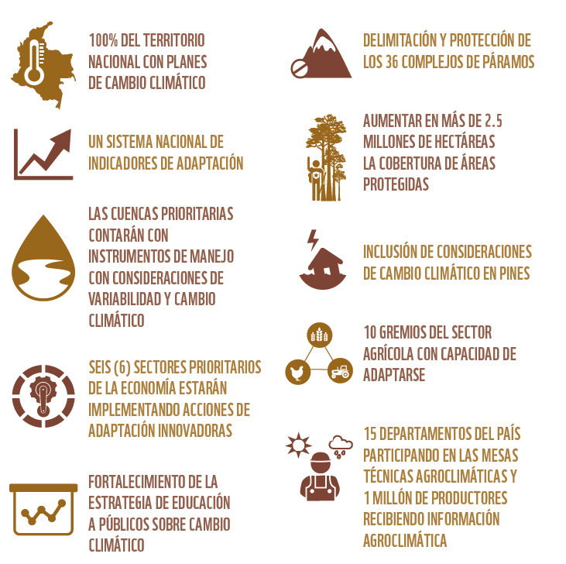
COMPROMISOS INTERNACIONALES:
Adaptación

Slide 7
2. APROXIMACIÓN
TERRITORIAL

Slide 8
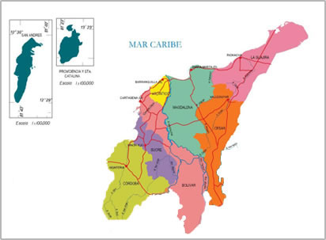
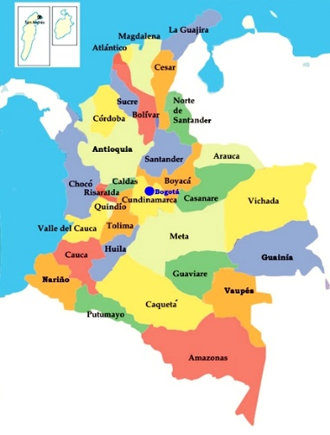
FORMULACION E IMPLEMENTACON DE LOS PICCs.
En la actualidad, a nivel nacional se cuenta con 2 Planes Integrales Departamentales en implementación, 12 formulados, en formulación 6 , sin formular 12.
Departamento | Corporación | Tipo de Plan Departamental | Estado a la fecha del PICC | Planes Municipales Existentes | Meta Sinergia Línea Base del indicador |  | Observaciones
CESAR | CORPOCESAR | Integral | En Implementación |  |  |  | Se culmino la formulación del Plan. Se esta planeando su lanzamiento.
ATLÁNTICO | CRA | Integral | En Implementación |  |  |  | Se culmino la formulación del Plan. Se esta planeando su lanzamiento.
MAGDALENA | CORPAMAG | Integral | En Implementación |  |  |  | Se culmino la formulación del Plan. Se esta planeando su lanzamiento.
SAN ANDRES* | CORALINA | Integral | En Formulación | Departamental (San Andrés) | Departamental | Adaptación | Se cuenta con el plan de adaptación, se están desarrollando gestiones para complementarlo y contar con el Plan Integral Departamental de Cambio Climatico.
SUCRE | CARSUCRE CORPOMOJANA | Integral | Gestion |  |  |  | Se espera adelantar las acciones para la formulación del Plan Integral Departamental de Cambio Climatico
BOLIVAR | CARDIQUE CSB | Integral | Gestión | Municipal (Cartagena) * | Municipal (Cartagena) * | Adaptación | Se espera adelantar las acciones para la formulación del Plan Integral Departamental de Cambio Climatico
 |  |  |  | Local (Área Insular de Cartagena) * | Local (Área Insular de Cartagena) * | Adaptación
CORDOBA | CVS | Integral | En Formulación | Municipal (Montería)* | Municipal (Montería)* | Adaptación | Se cuenta con el Plan de Adaptación Departamental, se están haciendo las gestiones para la formulación del Plan Departamental de Mitigación.
 |  |  |  | Regional (Mojana)* | Regional (Mojana)* | Adaptación
 |  |  |  | Departamental Córdoba | Departamental | Adaptación

Slide 9
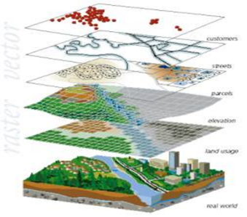
Entidades territoriales que incorporan en los instrumentos de planificación acciones de cambio climático
Amazonas, Antioquia, Arauca, Atlántico, Bolívar, Boyacá, Caldas, Caquetá, Casanare, Cauca, Cesar, Chocó, Córdoba, Cundinamarca, Guainía, Guajira, Guaviare, Huila, Magdalena, Meta, Nariño, Norte de Santander, Putumayo. Quindío, Risaralda, San Andrés, Santander, Sucre, Tolima, Valle del cauca, Vaupés, Vichada.
CIUDADES CAPITALES
Revisados: 30
Con incorporación de CC: 28
Armenia, Barranquilla, Bogotá DC, Bucaramanga, Cali, Cartagena, Cúcuta, Florencia, Ibagué, Leticia, Manizales, Medellín, Mocoa, Montería, Neiva, Pasto, Pereira, Popayán, Puerto Carreño, Quibdó, Riohacha, San José del Guaviare, Santa Marta, Sincelejo, Tunja, Valledupar, Villavicencio, Yopal, Arauca, Guainía
MUNICIPAL
Revisados: 114
Con incorporación de CC: 76
Algarrobo, Altos del rosario, Arjona, Astrea, Barrancabermeja, Bosconia, Buenaventura, Calamar, Campo de la cruz, Candelaria, Carmen de bolívar, Carmen del darien, Cartagena del Chairá, Cerete, cerros de san Antonio, Chibolo, Chimichagua, Chiriguana, Chocontá, Cogua, Córdoba, Cotorra, Coyaima, Cumbitara, Duitama, El copey, El guamo, El paso, el peño, El Piñon, El plato, El reten, El tarra, Flandes, Gamarra, Garzón, Girardot, Guasca, Guatavita, Junín , La Calera, La Macarena, La Plata, La Uribe, Los andes, Mahates, María la baja, medio baudo, Mompox, Natagaima, Nechí, Nemocón, Nueva granada, Orito, Palmar de Varela
DEPARTAMENTAL
Revisados: 32
Con incorporación de CC: 32
Planes revisados: 176
Con incorporación de CC: 136

Slide 10
HERRAMIENTAS TERRITORIALES PARA LA TOMA DE DECISIONES
Metodología (Índice de Riesgo Climático Empresarial –IRCE
Guía para la inclusión de cambio climático en los planes (POT, PBOT, EOT) de ordenamiento territorial.
Lineamientos y hoja de ruta para la incorporación de cambio climático en planes estratégicos de macro cuenca y planes de ordenación y manejo de cuencas hidrográficas –POMCAS con acompañamiento, a 21 CAR.
Herramienta para la acción climática
http://accionclimatica.minambiente.gov.co
Guía y hoja de ruta para incorporar cambio climático en los Planes de Manejo y Ordenamiento de las Unidades Ambientales Costeras –POMIUACs
Sistema de Monitoreo: Registro Nacional de emisiones y avance en el diseño del MRV
Calculadora de Carbono
http://calculadora2050.minambiente.gov.co/es/modelos-regionales
Diseño del Sistema Nacional de Indicadores para la adaptación al cambio climático- SNIACC

Slide 11


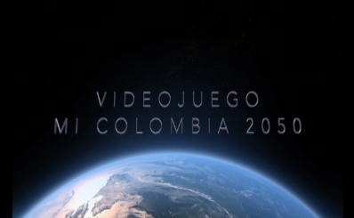

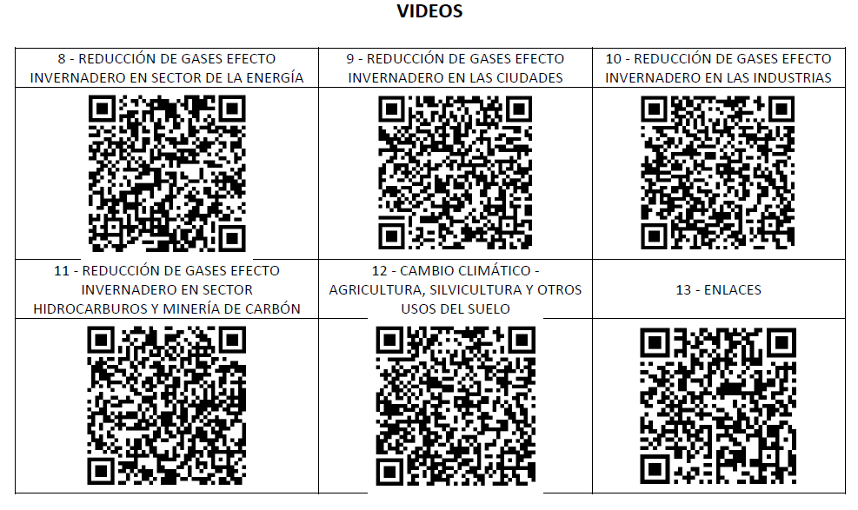
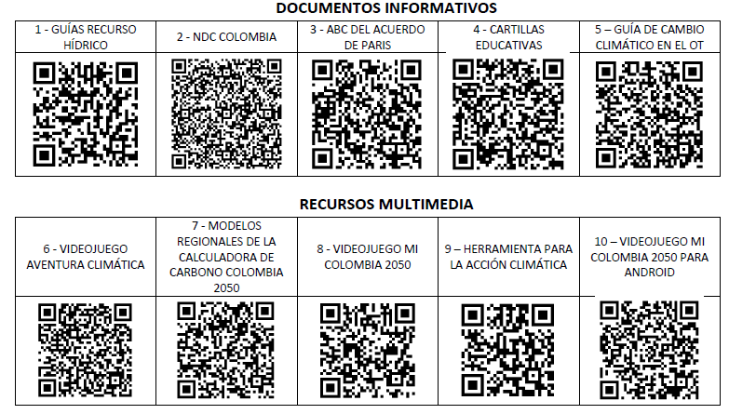
HERRAMIENTAS EN EDUCACIÓN
Videojuegos: Aventura Climática – Mi calculadora 2050
http://calculadora2050.minambiente.gov.co/version-juego
Videos Animados Mitigación GEI: AFOLU, Energía, Industria, Hidrocarburos, Ciudades
https://www.youtube.com/watch?v=PA_Q3gC_PXg

Slide 12
3. APROXIMACIÓN
SECTORIAL

Slide 13






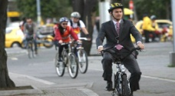


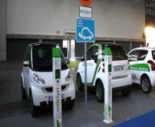

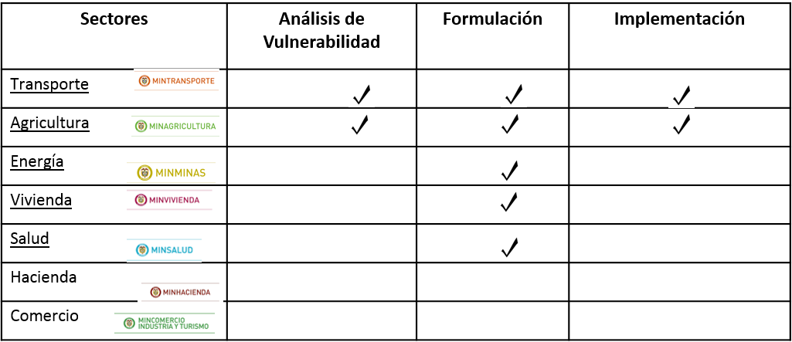
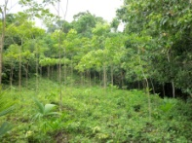
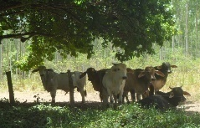
MITIGACIÓN: Art 170 de la Ley 1753 de 2015 (PND 2014-2018)
Planes de Acción– PAS formulados y aprobados
Minas
Hidrocarburos
E. Eléctrica
Industria
Vivienda
Residuos sólidos y aguas residuales
Agropecuario
Transporte
Planes de implementación de los PAS
En formulación
En formulación
En formulación
En formulación
En formulación
ADAPTACIÓN. Art 170 de la Ley 1753 de 2015 (PND 2014-2018)

Slide 14
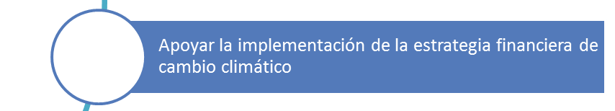
Fondo Verde del Clima (GCF).
Financiamiento
Climático
Instrumentos
Económicos
Mitigación
Identificación de la cartera preliminar de proyectos país en el marco del trabajo con el cuerpo colegiado del Fondo Verde del Clima (GCF). En el marco de dicho trabajo se finalizó la Nota Conceptual para el proyecto de NAMA forestal
2016 se incidió en la expedición del Acuerdo 38 de la Comisión Rectora del Sistema General de Regalías, al incluir en dicha reglamentación algunas consideraciones para proyectos en adaptación y mitigación susceptibles de financiar con cargo al SGR.
Diseño de la tasa de Emisiones de Gases de Efecto Invernadero
Hoja de ruta PMR
Reforma tributaria: regulación de los artículos referentes al Impuesto al carbono
Avance en las negociaciones internacionales sobre el mercado de carbono

Slide 15
3. POLÍTICA NACIONAL DE CAMBIO CLIMÁTICO

Slide 16
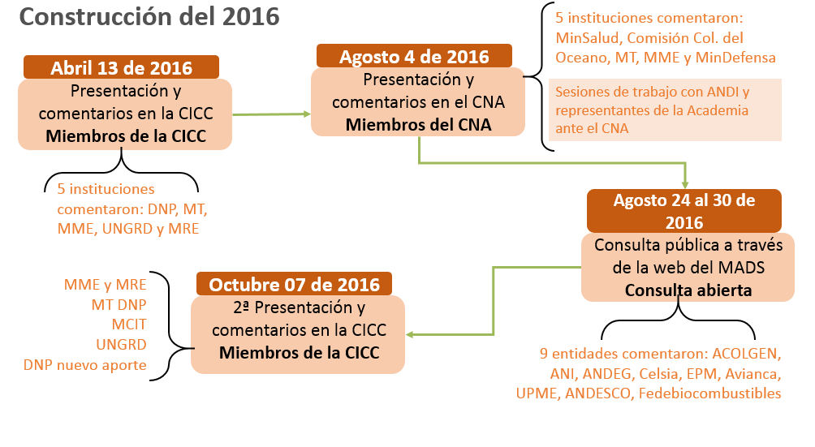
PROCESO DE FORMULACION
PRIMER BORRADOR DEL DOCUMENTO DE POLÍTICA
2016
2014
SOCIALIZACIÓN, NUEVOS INSUMOS, COMENTARIOS Y AJUSTE FINAL
2015

Slide 17
Finalmente tenemos Política adoptada desde el 6 de diciembre (MADS).
Desde el 27 de diciembre (CICC)
Acta en firme
Acta en aprobación
Sigue implementarla considerando factores en el territorio
Diseño institucional del SISCLIMA
Acciones estratégicas en los territorios
Papel de los nodos en el acompañamiento y en S&M.
Aprovechar los avances logrados (PICC)
Empieza la construcción de:
Plan de implementación (el papel de los Nodos)
Plan de acción líneas transversales
Estrategia de seguimiento y evaluación

Slide 18
ESTRUCTURA DE LA POLÍTICA NACIONAL DE CAMBIO CLIMÁTICO
Líneas estratégicas
Dllo. rural bajo en carbono y resiliente al clima
Dllo. urbano bajo en carbono y resiliente al clima
Dllo. Minero-energético bajo en carbono y resiliente al clima
Dllo. infraestructura bajo en carbono y resiliente al clima
Manejo y conservación de ecosistemas y SE para un dllo. bajo en carbono y resiliente al clima
Planificación de la Gestión del Cambio Climático
Información y CTI
Líneas instrumentales
Educación
Financiación e Instrumentos Económicos
Desarrollo bajo en carbono y resiliente al clima

Slide 19
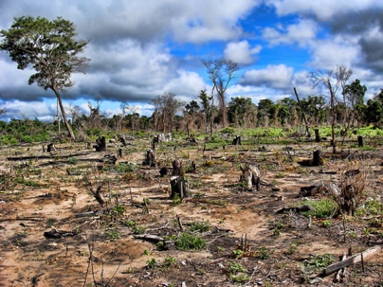

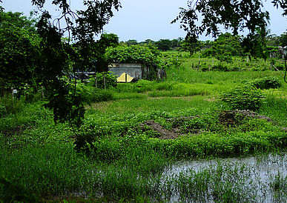
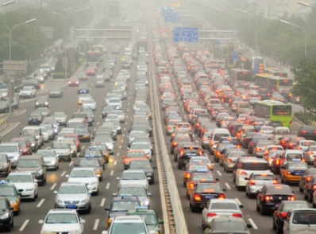
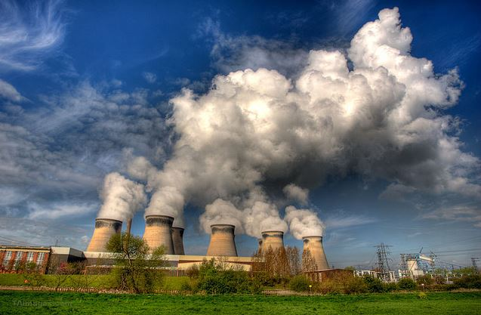
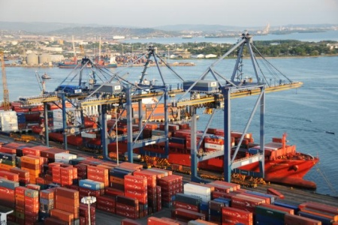
GRACIAS
Mariana Rojas Laserna
Dirección de Cambio Climático

